Slide 1
More Server
Less Operation
新浪研发动态平台团队

Slide 2
邹立巍
weibo.com/orroz
zlv@me.com

Slide 3
13 IDCs
90%
400 Services
5000 Servers
100亿 Hits/Day
Apache
Mysql
Squid
Memcache
Redis

Slide 4
It’s not a work but a life.

Slide 5
苦逼的系统初始化

Slide 6
如何恢复代码才能让我们不加班？

Slide 7
现在的初始化

Slide 8
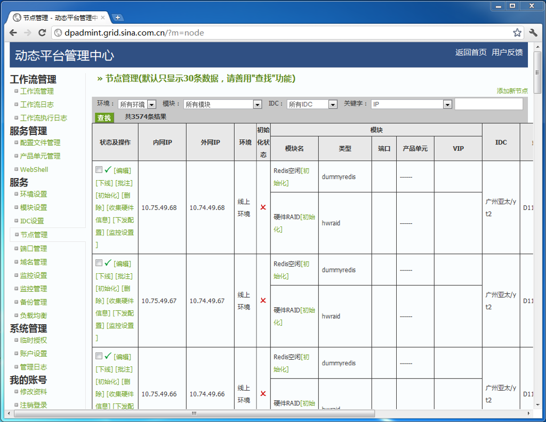

Slide 9
悲催的系统环境维护

Slide 10
配置文件维护：是cfengine还是puppet？
脚本程序维护：是与配置文件独立还是区分？
代码分发维护：让它更自动

Slide 11
环境维护的当前状态

Slide 12
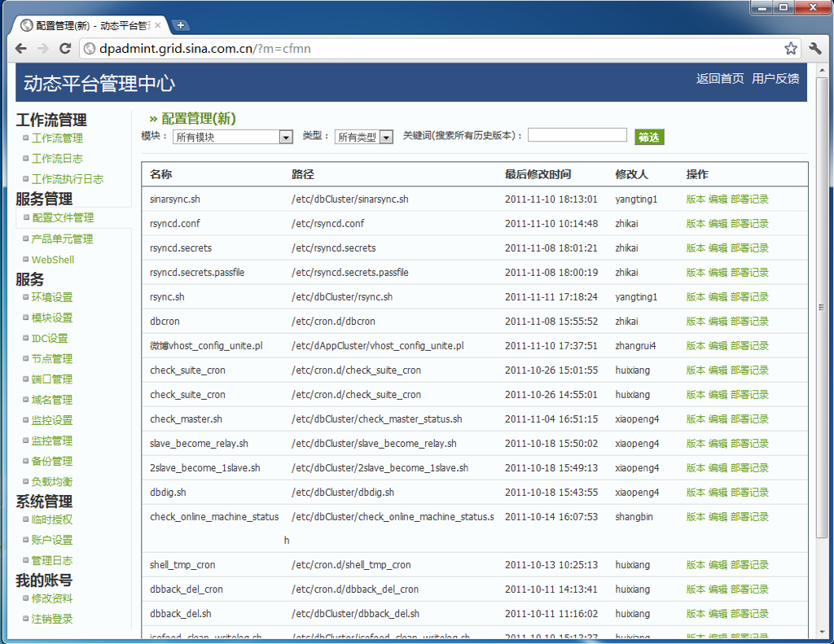

Slide 13
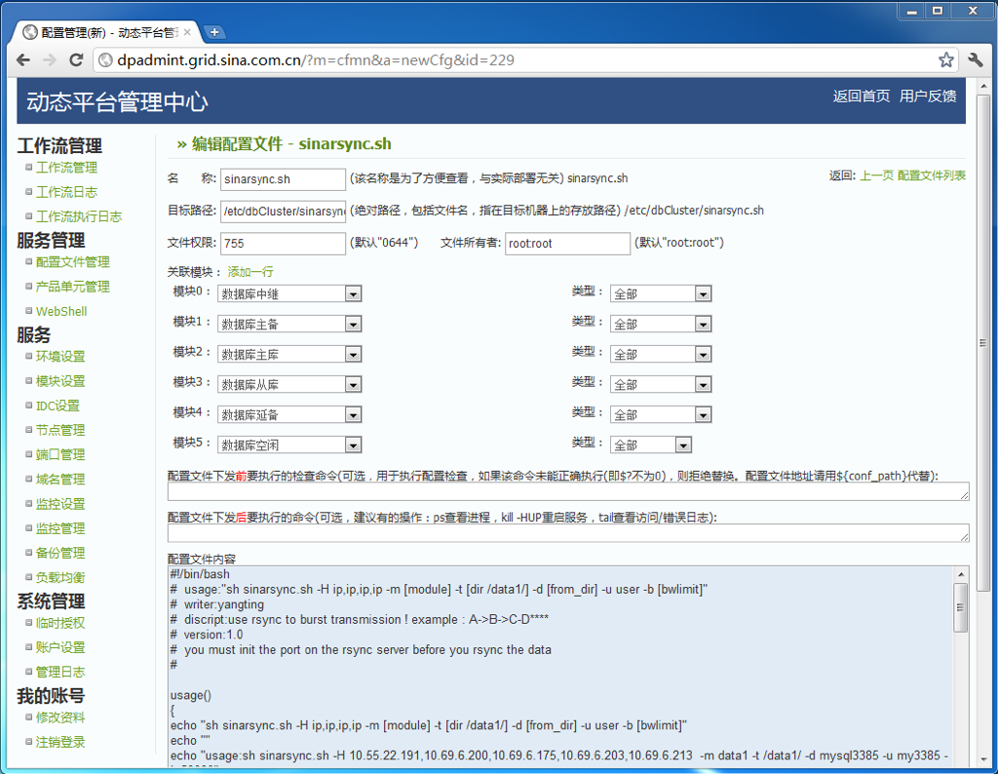

Slide 14
万恶的状态监控

Slide 15
状态监控：神奇的Exmon（Ganglia）
故障报警：短信+邮件就够了么？

Slide 16
当前状态-可视化

Slide 17
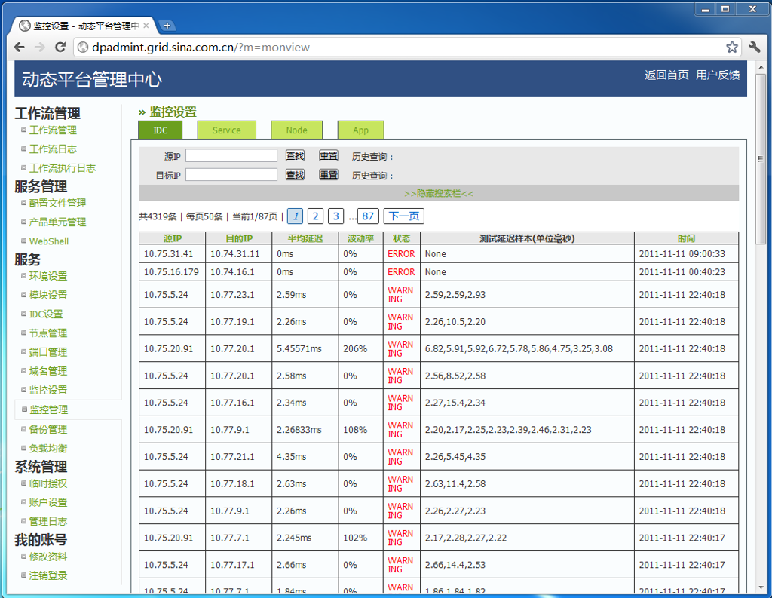

Slide 18
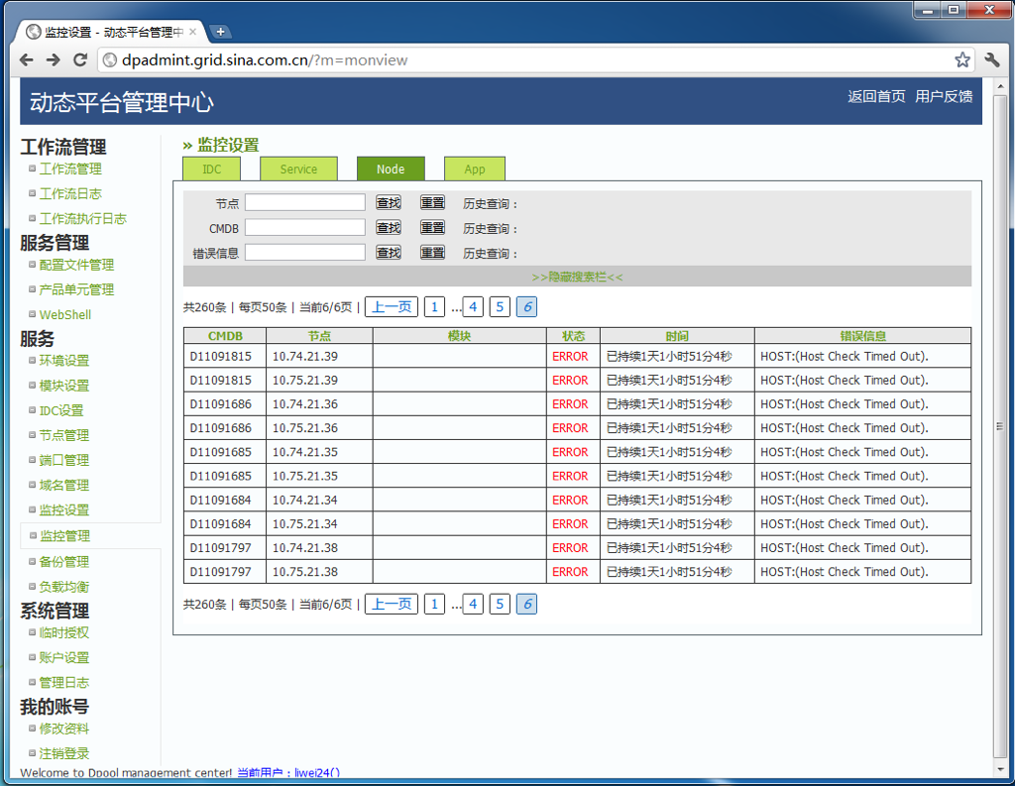

Slide 19
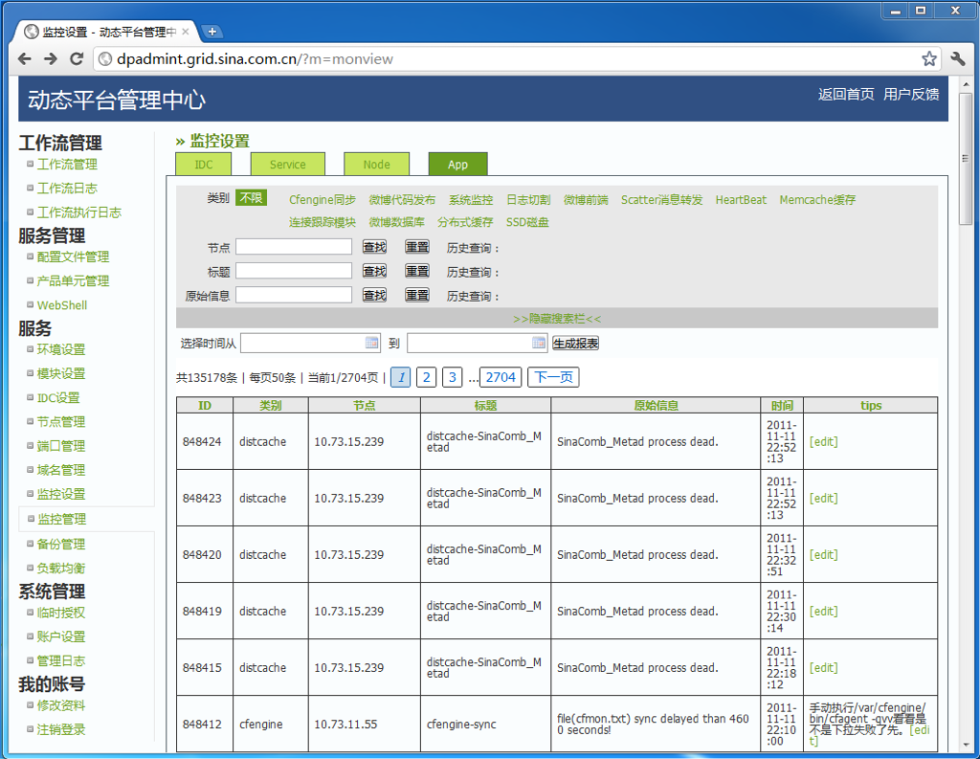

Slide 20
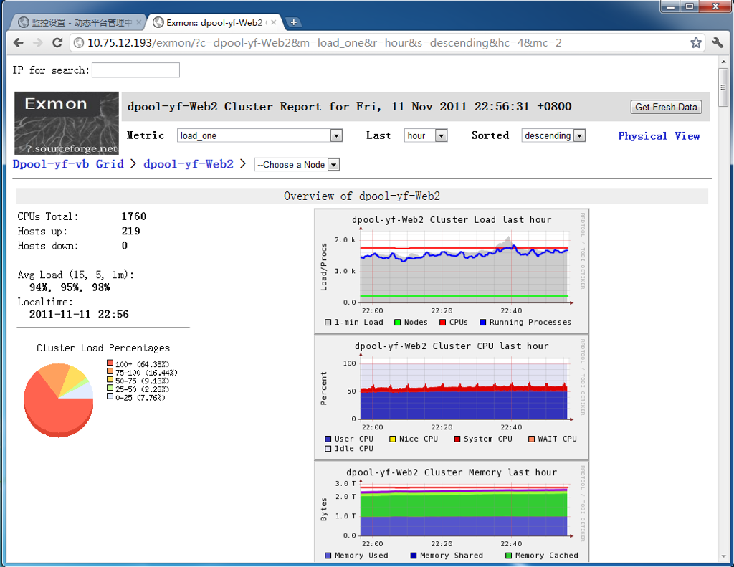

Slide 21
由ABCD到Webshell

Slide 22
ABCD？
expect？
xinetd？
webshell！

Slide 23
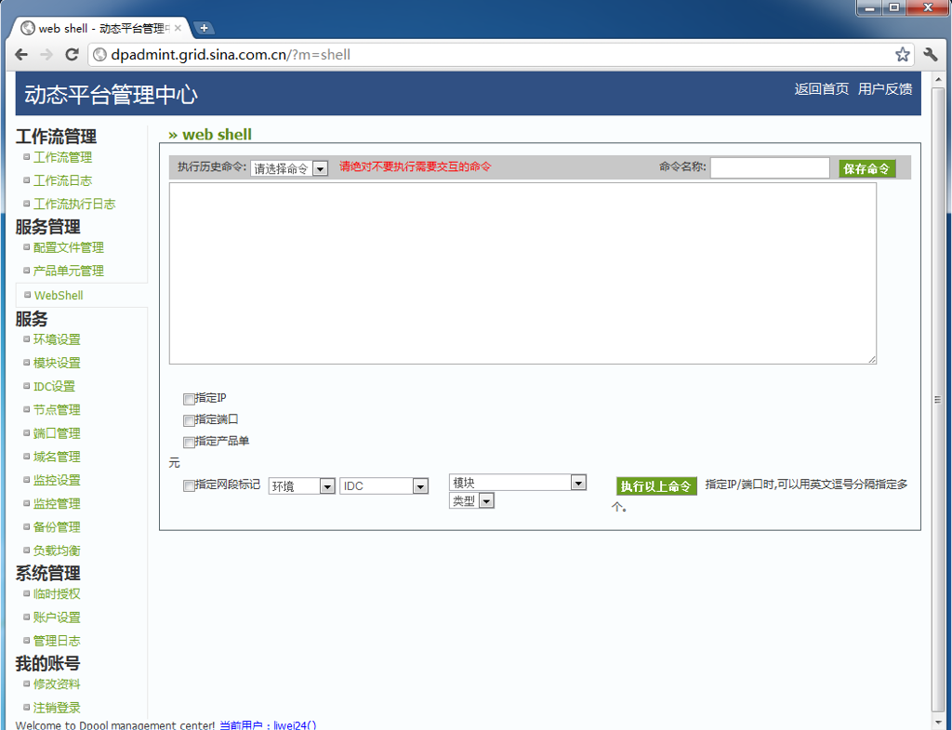

Slide 24
关于未来
运维工作需要晚上值班么？

Slide 25
More Server
Less Operation
好吧，这就是未来！

